Slide 1
Chapter 02. 파일럿 프로젝트 소개
01. 프로젝트 도메인
02. 아키텍쳐
03. 개발환경 구성
04. 서버환경 구성
05. Cloudera Manager 설치
06. 로그 시뮬레이터 설치

Slide 2
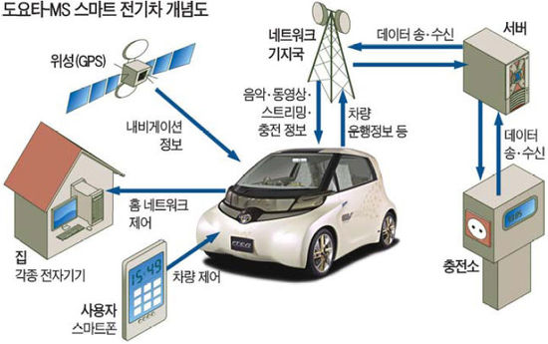
1. 프로젝트 도메인
1.1 스마트카 서비스(Smart Car Service)
참고 시나리오
- 사물인터넷(IoT) + 빅데이터 + 최점단 전장 기술 = 스마트 카 서비스
- 스마트카에 장착된 많은 센서들은 자동차의 상태를 모니터링 하고 수많은 차량정보를 실시간으로 만든다.
- 스마트카 서비스는 이 데이터들을 수집 -> 적재 -> 처리(탐색) -> 분석(응용) 를
통하여 사용자(운전자)에게 편의성과 안전성을 지원하는 서비스 이다.
- 스마트 카에서 발생하는 수많은 데이터로 부터 가치와 통찰력을 찾기위한
빅데이터 시스템 프로젝트 이다.
새벽 5시 스마트폰의 알람에 눈을 뜬 A씨는 스마트폰으로 오늘의 날씨를 확인한다. 영하 6도 강추위다. 애플리케이션을 통해 차량 배터리 상태를 확인한 뒤 6시에 출발 예약을 해 둔다. 출근 준비를 마치고 나면 적당한 온도로 차량이 덥혀질 것이다. A씨가 자동차로 다가가 스마트워치를 대자 스르르 문이 열린다. A씨의 생체 정보를 스마트워치가 인식해 이를 자동차로 전송해주기 때문에 A씨 외에는 아무도 자동차를 이용할 수 없다. 운전석에 앉아 음성으로 목적지를 입력하고 난 뒤 A씨는 회사를 향해 자동차를 출발시켰다. 자동차에 장착된 인포테인먼트 기기는 A씨의 음성을 분석한 뒤 그의 기분을 파악해 자동으로 음악을 선곡해 들려준다. 양쪽에는 백미러 대신 디지털카메라와 투명 디스플레이가 사각을 없애준다. 운전 중에 오전 회의에 검토할 보고서가 이메일로 도착한다. 급한 내용이다. A씨는 '자율주행'으로 전환하고 서류를 읽어본다. 자동차는 안전하게 회사 주차장에 도착한다.

Slide 3
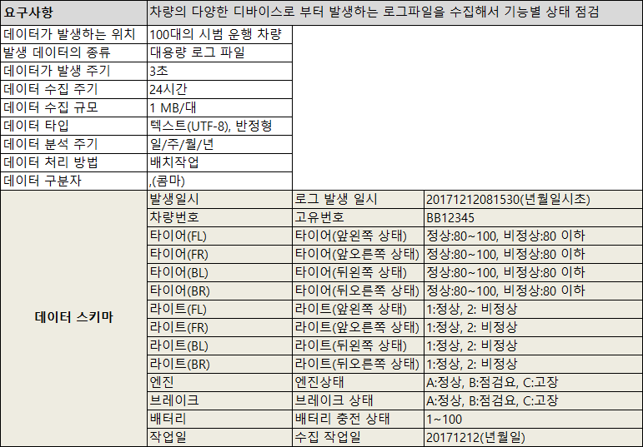
1. 프로젝트 도메인
1.2 요구사항 분석
1) 차량의 다양한 디바이스로 부터 발생하는 로그파일을 수집해서 기능별 상태 점검

Slide 4
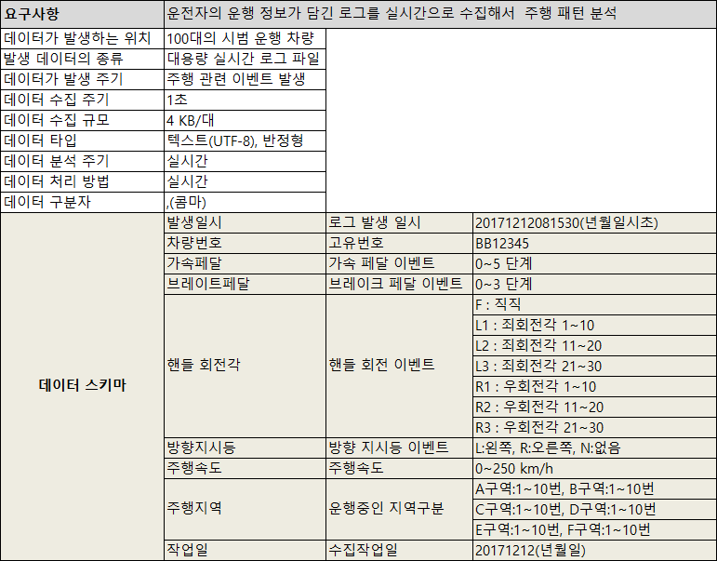
1. 프로젝트 도메인
2) 운전자의 운행 정보가 담긴 로그를 실시간으로 수집해서 주행 패턴 분석

Slide 5

1. 프로젝트 도메인
3) 요구사항 분석 이해
1) 실제 100대의 스마트카를 운행할 수 없기 때문에 스마트카 로그 시뮬레이터 프로그램을 사용한다.
2) 스마트카 데이터는 수집 -> 적재 -> 처리및탐색 -> 분석및응용 과정을 거치고 각 단계별로 활용하기 쉬운 데이터셋으로 재구성
3) 탐색과분석, 머신러닝 기법 등을 적용해 분류(Classification, 예측), 군집(Clustering), 추천(recommendation) 등의
데이터 마이닝(Data Mining) 작업을 진행한다.
...
스마트카
이상 징후 예측
스마트카
운전 패턴 군집
스마트카
차량 용품 추천
1초 간격으로
발생
3초 간격으로
발생
스마트카
상태 정보
스마트카
마스터 정보
스마트카 상태정보
100 MB/일
스마트카
주행 정보
스마트카
물품 구매 이력
일 단위 수집
스마트카 주행정보
400 KB/초
수집
적재
처리
탐색
분석
응용
실시간 수집
[스마트카 상태/운행 데이터 수집]
[빅데이터 시스템]

Slide 6
1. 프로젝트 도메인
4) 데이터셋 이해
다음 4개의 기본 데이터셋을 수집 적재해서 스마트카의 차량과 운전자에 대한 탐색적 분석을 진행하여 발생한 데이터셋으로
고급 분석을 진행해 나가게 된다.
1) 스마트카 상태정보 데이터
- 스마트카의 여러 센서, 디바이스로 부터 발생하는 차량의 상태 정보 데이터셋이다.
- 요구사항 상태점검과 관련있는 데이터셋이다.
2) 스마트카 주행정보 데이터
- 스마트카를 운전하는 운전자의 운전 패턴/운행등 스마트카의 주행정보가 담긴 데이터셋이다.
- 요구사항 주행패턴 분석과 관련있는 데이터셋이다.
3) 스마트카 마스터 데이터
- 스마트카 운전자의 프로파일 정보가 담긴 데이터셋이다.
- 요구사항 항목ㅇ은 아니지만 요구사항과 관련된 분석 데이터셋을 만들 때 연결되는 데이터셋이다.
4) 스마트카 물품 구매 이력 데이터
스마트카 운전자가 차량 내 스마트 스크린을 통해서 또는 차량과 연결되는 스마트폰 앱을 통해서 구입한 차량 물품 데이터셋이다.

Slide 7
Chapter 02. 파일럿 프로젝트 소개
01. 프로젝트 도메인
02. 아키텍쳐
03. 개발환경 구성
04. 서버환경 구성
05. Cloudera Manager 설치
06. 로그 시뮬레이터 설치

Slide 8
2. 아키텍처
2.1 소프트웨어 아키텍처
1) 프로젝트 소프트웨어 구성도
수집
적재
처리/탐색
분석/응용
주키퍼(Zookeeper)
플럼
(Flume)
하둡(Hadoop)
카프카
(Kafka)
HBase
휴(Hue)
임팔라
(Impala)
하이브(Hive)
스파크(Spark)
스톰(Strom)
에스퍼(Esper)
제플린
(Zeppelin)
우지
(Oozie)
레디스
(Redis)
머하웃
(Mahout)
스쿱(Sqoop)
Cloudera Manager
스마트카 주행로그
스마트카 상태로그
서비스 / 업무
시스템
서비스/업무
DB
서비스 / 업무
시스템

Slide 9
2. 아키텍처
Raw Data
Data Capture
Data Cleansing
AI
Visualization
Open
API
REST
Service
InMemoryDB
MACHINE/DEEP
LEARNING
WEB
비정형
(Text, Image)
Open Source
AI
flatform
LOG
BigDataI
DFS
데이터 전처리
BI
Normalizing
Informal
data
(Text,Image)
Web
Crawling
Other
APP

Slide 10

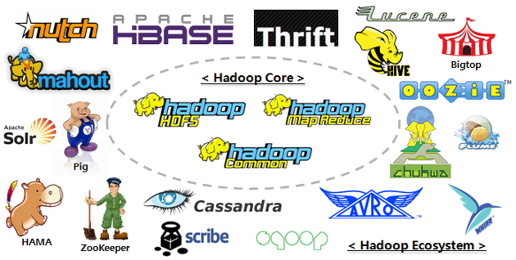
2. 아키텍처
2) 빅데이터 시스템 아키텍처 레이어
- 크게, 하둡 기반으로 전처리 그리고 후처리 2개 영역으로 나눠 설명하는 경우도 있다.
- 많은 빅데이터 시스템의 소프트웨어 아키텍처는 수집, 적재, 처리및탐색, 분석/응용 이렇게 4개 레이어로 구성한다.
- 하둡 에코시스템을 구성하는 많은 오픈소스 소프트웨어들이 각 레이어의 소프트웨어들로 사용된다. 스마트카 서비스
프로젝트에서는 17개의 소프트웨어들을 설치하고, 설정하고 개발하게 된다.
- 각 레이어 별로 전문 영역들이 각각 존재 하지만 , 하둡 에코시스템에
대한 기본적인 이해와 기술이 공통적으로 반드시 뒷받침되어야 한다.
[전처리]
[후처리]
수집
처리/탐색
적재
분석/응용

Slide 11
2. 아키텍처
수집 레이어
- 상태점검과 주행패턴분석 2가지 요구사항으로부터 차량의 로그를 수집하기 위해 플럼을 사용한다.
- 주행패턴분석을 위한 실시간 로그 이벤트를 처리하기 위해 스톰을 사용
- 플럼과 스톰 사이의 카프카는 데이터의 안정적인 수집을 위해 버퍼링 및 트랜잭션 처리를 담당한다.
[원천 데이터]
[수집 레이어]
[적재 레이어]
스마트카 주행
플럼
하둡
스마트카 상태
카프카
스톰/에스퍼
HBase
스마트카 마스터정보
레디스

Slide 12
2. 아키텍처
[원천 데이터]
[수집 레이어]
[적재 레이어]
스마트미터
플럼
하둡

Slide 13
2. 아키텍처
적재 레이어
- 상태점검 요구사항을 위한 대용량 로그 파일은 수집과 동시에 플럼 -> 하둡으로 적재된다.
- 주행패턴분석 요구사항을 위한 실시간 데이터는 플럼 -> 카프카 -> 스톰 -> HBase/레디스 로 적재된다.
- 스톰을 통해 실시간 이벤트 분석을 수행하고 분석된 결과에 따라 HBase와 레디스로 나누어 적재된다.
[수집 레이어]
[적재 레이어]
[처리/탐색 레이어]
플럼
휴(Hue)
하둡
하이브/스파크
HBase
우지
스톰
레디스
스쿱

Slide 14
2. 아키텍처
처리/탐색 레이어
- 하둡에 적재된 데이터는 하이브를 통해 정재/변형/통합/분리/탐색 등의 작업을 하고 정형화된 구조로 정규화해 데이터마트를 만든다.
- 가공/분석된 데이터를 외부로 제공하기 위해 스쿱을 사용한다.
- 처리/탐색 프로세스는 데이터의 품질을 높이는 단계로 시간이 길고 복잡하기 때문에 우지 워크플로로 복잡도를 낮추고 자동화 시킨다.
[적재 레이어]
[처리/탐색 레이어]
[분석/응용 레이어]
하이브/스파크
휴(Hue)
임팔라
하이브/스파크
우지
우지
재플린
스쿱
스쿱
머하웃

Slide 15
2. 아키텍처
분석/응용 레이어
- 분석/탐색을 통해 정규화된 데이터를 요구사항, 상태점검및 주행 패턴을 빠르게 분석하기 위해 임팔라 또는 제플린을 이용한다.
- 또한, 머하웃을 통해 하둡에 적재된 데이터를 이용해 스마트카에 대한 군집분석, 분류, 예측 분석등을 진행한다.
[처리/탐색 레이어]
[적재 레이어]
[데이터 마이닝]
휴(Hue)
분류/예측
하이브/스파크
임팔라
우지
재플린
군집
스쿱
머하웃
추천

Slide 16
2. 아키텍처
2.3 파일럿 프로젝트 구축 환경
1) 하드웨어 구성도
Server01
Server02
Server03
Hadoop Name Node (+ Secondary)
Hadoop DataNode
HBase Management
HBase Region Server
Cloudera Management
PostgresSQL
Hadoop DataNode
HBase Resion
Flume
Hive / Spark
Hue
Kafka
Hadoop DataNode
HBase Resion
Impala
Sqoop
Oozie
Redis
Storm
Zeppelin
Zookeeper
lx01.bigdata2017.com
192.168.1.x
CentOS 6.9
Java 1.7
lx02.bigdata2017.com
192.168.1.x
CentOS 6.9
Java 1.7
lx03.bigdata2017.com
192.168.1.x
CentOS 6.9
Java 1.7
Linux Server 01
Linux Server 02
Linux Server 03
Oracle Virtual Box
Windows 10
x86 PC
(CPU:i7*4, RAM:16GB, HDD: 256GB)

Slide 17
2. 아키텍처
2) 빅데이터 시스템 구축 환경
- SW/HW 아키텍처를 구축/구현을 위해 3대의 Linux VM에서 진행한다.
- 가상 환경이지만 빅데이터 모든 기술 요소를 완벽히 갖춘 시스템으로 수작업으로 설치와 설정을 하면 많은 시간과 노력이 필요하다.
- 보통, 빅데이터 자동화 툴인 클라우데라의 Cloudera Manage(CM)을 이용해 소프트웨어를 설치/관리(모니터링)하게 된다.
- 개발 및 배포환경에서는 Eclipse, SFTP, SSH를 사용하며 특히, CM 웹 관리환경에서는 반드시 크롬 브라우저를 사용해야 한다.
소프트웨어 설치/관리
CM Server
Hadoop
CM Agent
Hadoop
CM Agent
Hadoop
HBase
HBase
HBase
Zookepper
Flume
Impala
CM Agent
...
...
...
Linux - VM01
Linux - VM02
Linux - VM03
SSH/HTTP/SFTP
서버 설치/관리
Eclipse, Filezilla, PuTTY, Chrome Browser
Oracle Virtual Box
Windows 10
x86 PC

Slide 18
2. 아키텍처
x86 PC
Windows 10
Oracle Virtual Box
Eclipse, Filezilla, Xshell, Chrome Browser
서버 설치/관리
SSH/HTTP/SFTP
Linux - Server01
Linux - Server02
Linux - Server03
CM Agent
Hadoop
CM Agent
Hadoop
CM Agent
Hadoop
HBase
HBase
HBase
Zookepper
Flume
Impala
CM Server
...
...
...
소프트웨어 설치/관리

